Slide 1
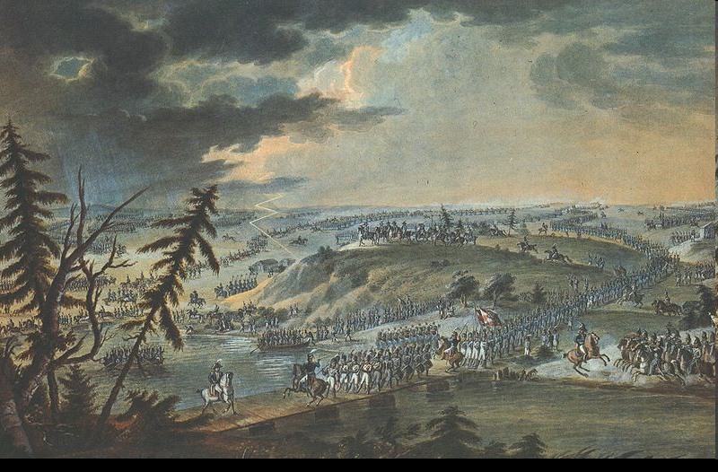
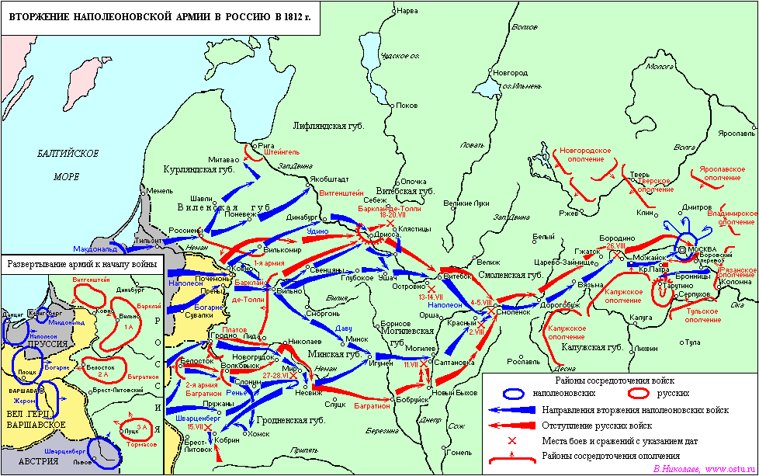
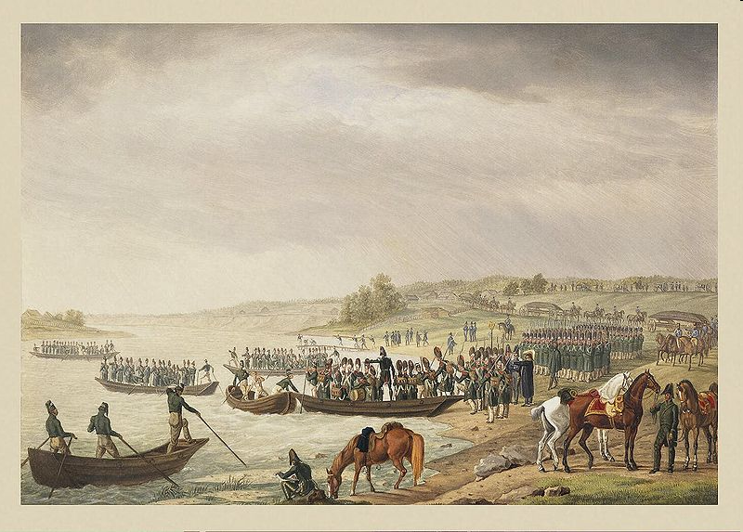
12 ИЮНЯ 1812 ГОДА – ВТОРЖЕНИЕ ФРАНЦУЗСКИХ ВОЙСК В РОССИЮ
В ночь на 12 июня 1812г. французская армия перешла реку Неман и вторглась в пределы России.
Переправа через р. Неман
Переправа итальянского корпуса Богарне через Неман 30 июня 1812. Картина нарисована худ. Альбрехтом, служившем в корпусе.

Slide 2
«Война между Россией и Францией в 1812 году была следствием последовательной антинаполеоновской политики, проводимой Александром I».

Slide 3
ЭТАПЫ ВОЙНЫ
ИЮНЬ – СЕНТЯБРЬ 1812 ГОДА – русская армия с боями отступала до Москвы, дав перед Москвой Бородинское сражение
ОКТЯБРЬ – ДЕКАБРЬ 1812 ГОДА - наполеоновская армия отступала по разоренной войной местности от Москвы до западных границ России

Slide 4
ПРОБЛЕМНОЕ ЗАДАНИЕ:
Русский посол в Париже князь А.Б. Куракин уже в декабре 1811 года писал в своих донесениях о неизбежности войны между Францией и Россией. Россия заранее знала о готовящейся войне, готовилась к отражению нашествия, так что нападение не было внезапным. Как же случилось, что на 1 этапе войны русским войскам пришлось отступать до Москвы? При этом не нужно забывать, что территория России может включить в себя 27 Франций… В чем причины неудач и поражений русской армии на 1 этапе войны?

Slide 5
В чем причины такого соотношения сил?
Французская армия | Российская армия
600 000 человек. Армия Наполеона «двунадесяти языков» 1372 орудия. Маршалы: Ней, Мюрат, Даву, Жером Бонапарт, Евгений Богарне | 220 000 человек. 1000 орудий Генералы: М.И. Кутузов, М. Барклай – де – Толли, П. Багратион, А. Тормасов, П. Чичагов, П. Витгенштейн

Slide 6
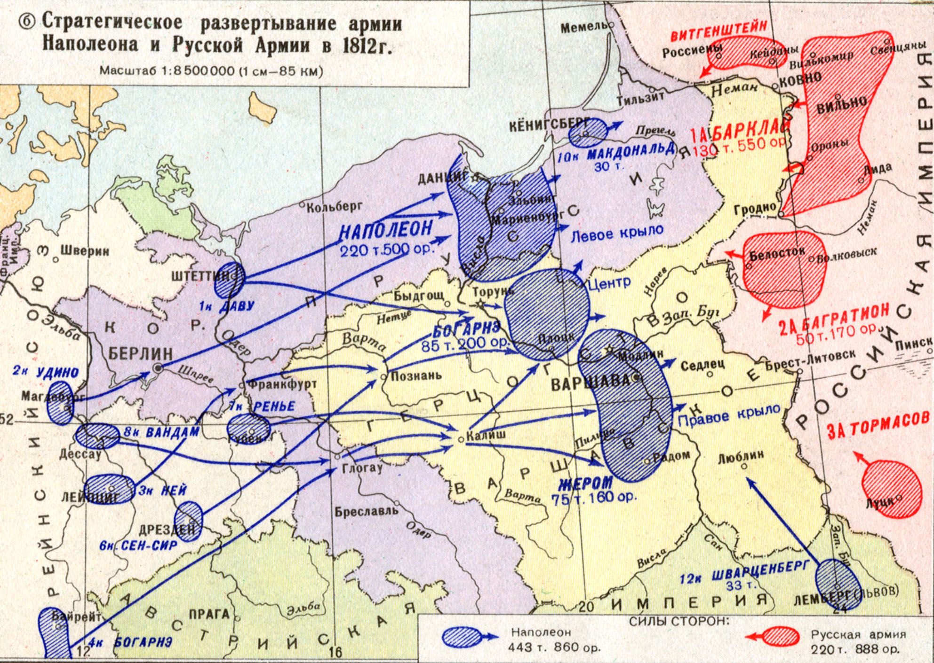
Стратегические планы русской и французской армии в начале отечественной войны 1812 года

Slide 7
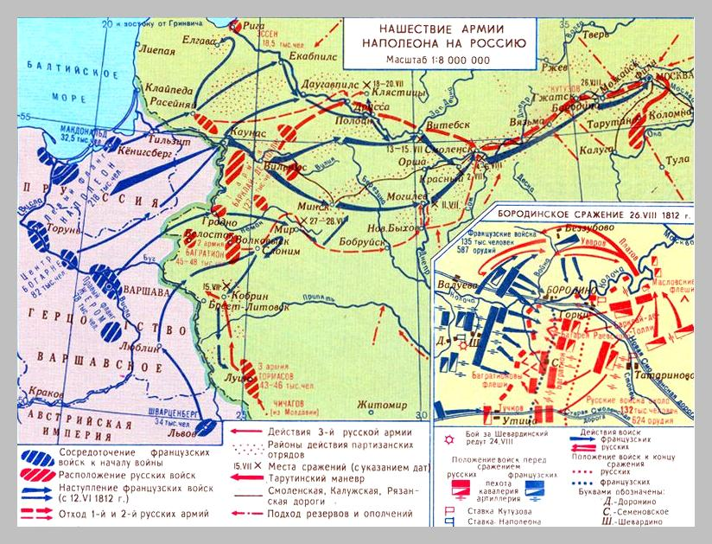
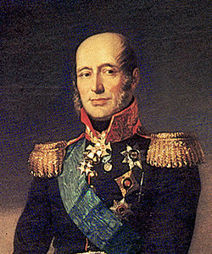
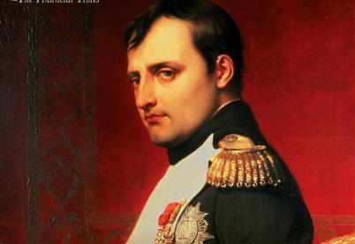
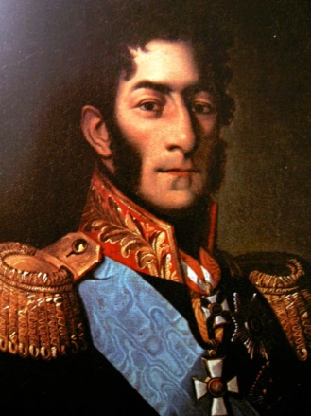
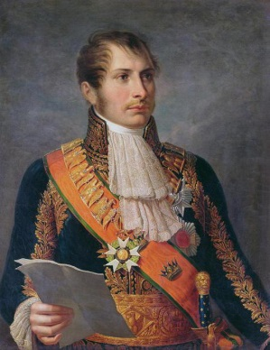
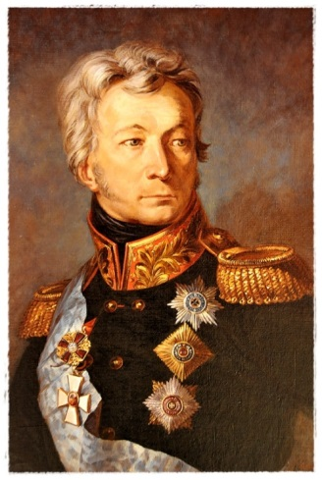
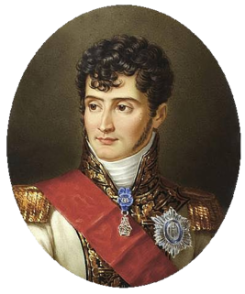
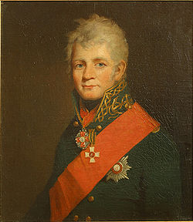

Slide 8
ПЛАН КАРЛА ПФУЛЯ

Slide 9
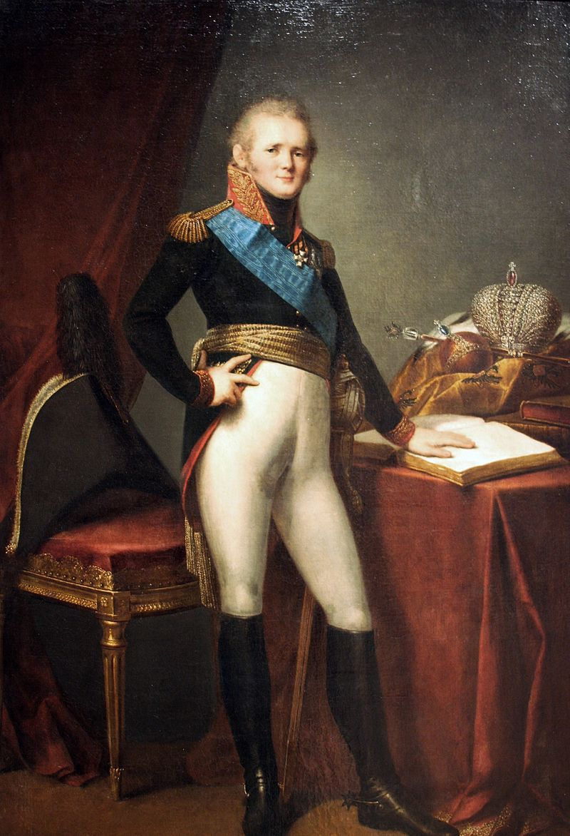
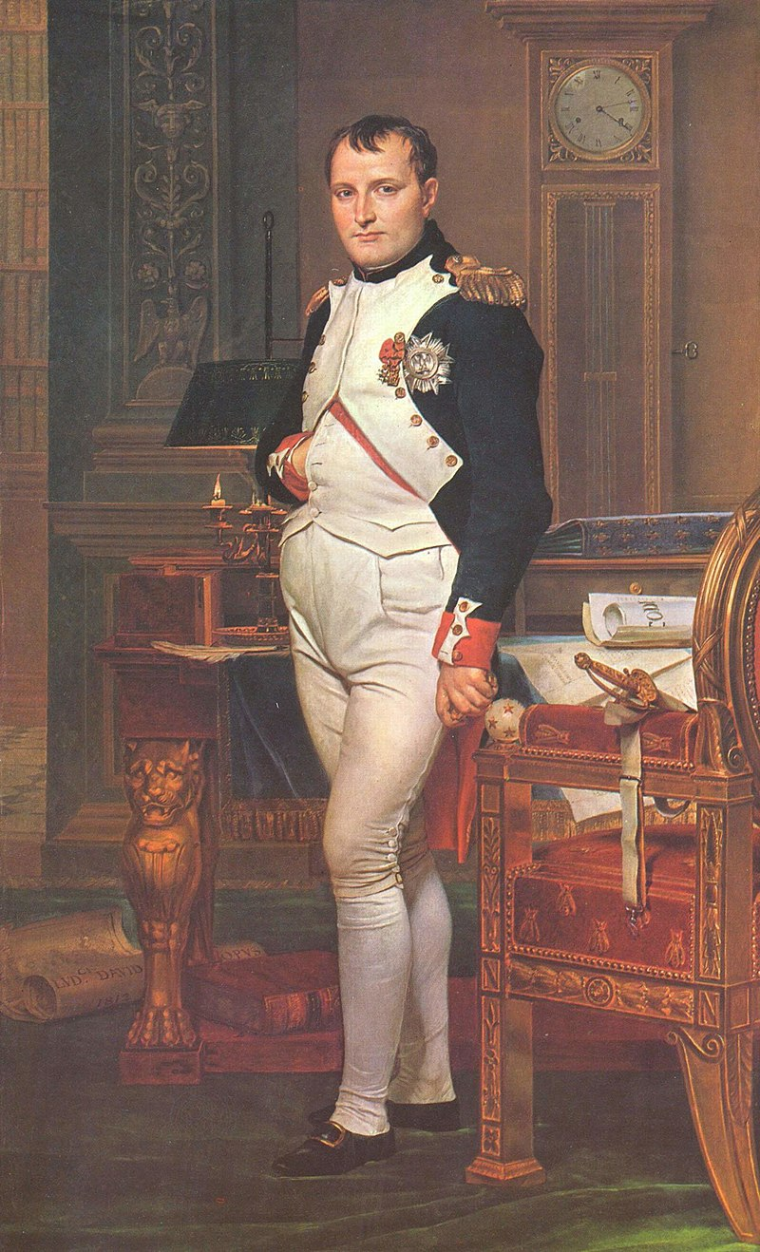
ПЛАНЫ СТОРОН
ГЕНЕРАЛЬНОЕ СРАЖЕНИЕ
СКИФСКАЯ ВОЙНА

Slide 10
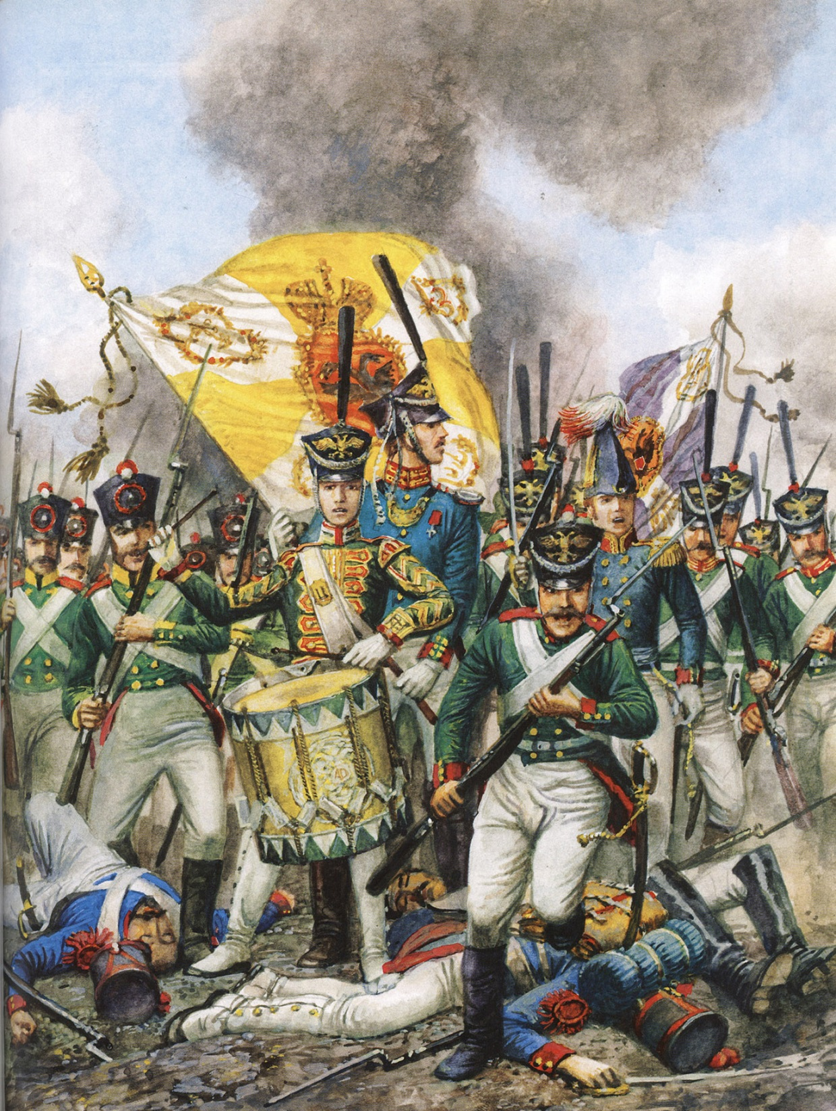
Мы долго молча отступали,
Досадно было, боя ждали,
Ворчали старики:
«Что ж мы? на зимние квартиры?
Не смеют, что ли, командиры
Чужие изорвать мундиры
О русские штыки?»
М.Ю. Лермонтов «Бородино»

Slide 11
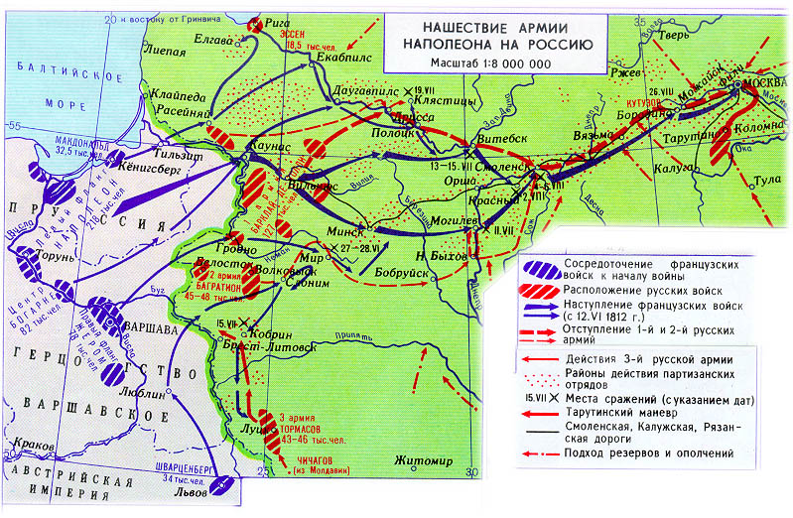
3 августа 1812 года – 1 и 2 армия Барклая де Толи и Багратиона воссоединились у Смоленска.
4-6 августа - сражение за Смоленск. Отступление русской армии

Slide 12
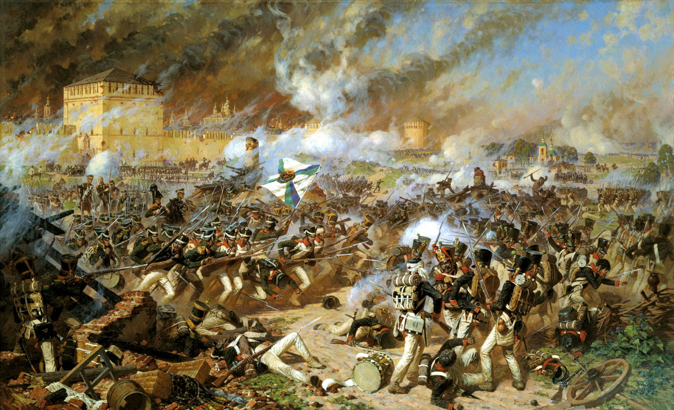
Смоленское сражение 04-06.08.1812.

Slide 13
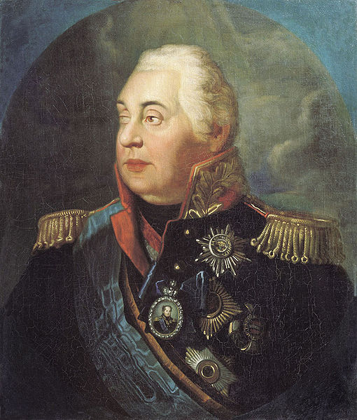
12 июня 1812 года – начало Отечественной войны 1812 года
8 августа 1812 года – назначение М.И. Кутузова главнокомандующим русской армией
Сопоставьте 2 даты.
Не видите ли вы в них нечто странное, наводящее на размышление?

Slide 14

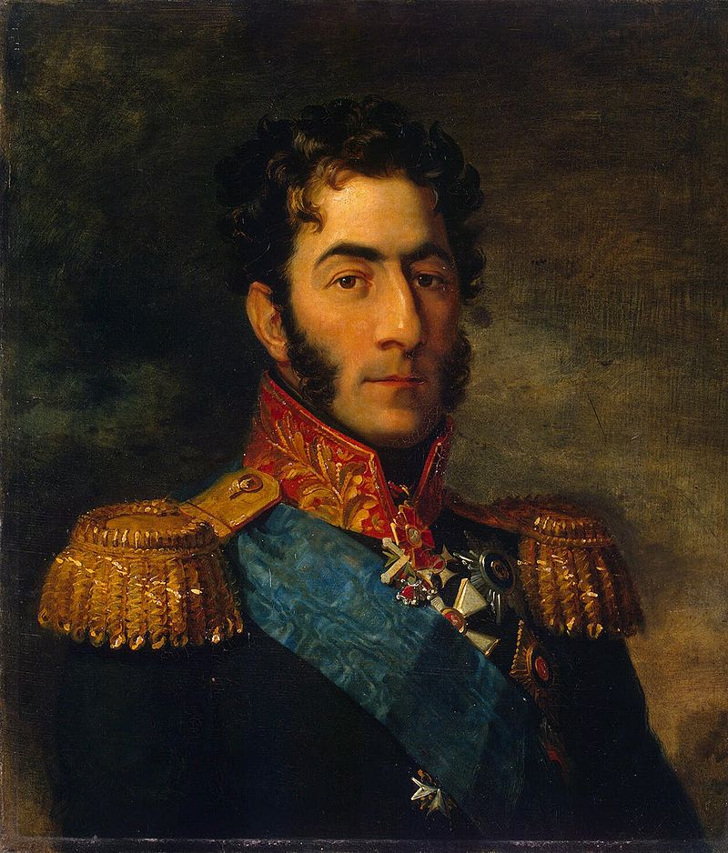
М.Б. Барклай де Толли
П.И. Багратион

Slide 15
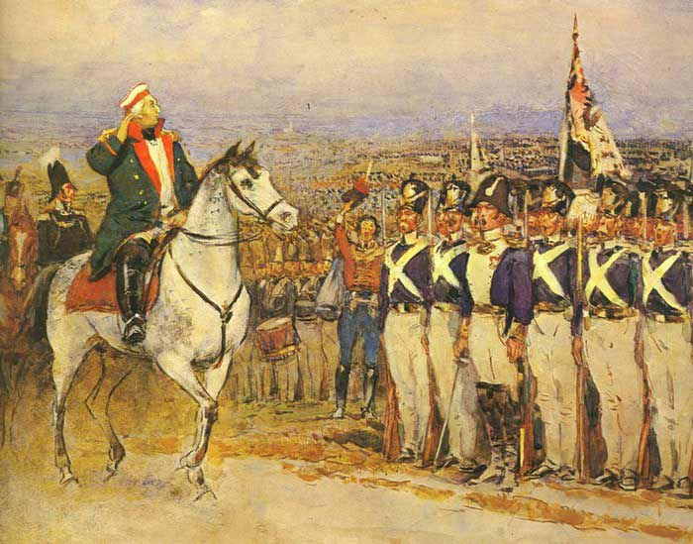
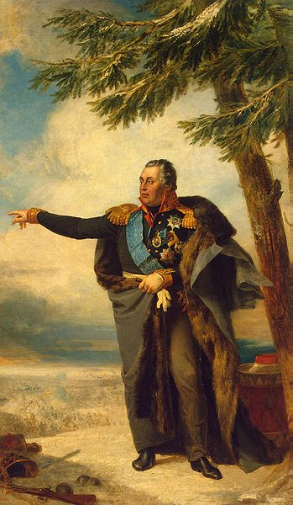
8 августа 1812 г.- главнокомандующим русской армии был назначен М. И. Кутузов (русский полководец, ученик Суворова, генерал – фельдмаршал, светлейший князь Смоленский).
Военная философия:
«Лучше быть слишком осторожным, нежели оплошным и обманутым».
17 августа Кутузов в Царево – Займище принял армию

Slide 16
ЛИСТ УЧЕБНЫХ ДОСТИЖЕНИЙ УЧАЩИХСЯ 10 ПРОФИЛЬНОГО КЛАССА
ПО ТЕМЕ…………………………….
№ | Ученик | Сравнивать различные исторические источники с целью поиска и систематизации информации | Извлекать историческую информацию из источников, созданных в разных знаковых системах (карты, карты – схемы, диаграммы, таблицы и др. ) | Аргументированно представлять собственное отношение к дискуссионным проблемам истории. | Объяснять причины и следствия исторических событий
 | Алехина Анастасия
 | Барахаева Ирина
 | Белека Кирилл
 | Боженко Екатерина
 | Головко Анастасия
 | Деревянко Анастасия
 | Коваленко Веронка
 | Королева Ульяна
 | Кочмина Екатерина
 | Нехорошева Дарья
 | Петрова Мария
 | Саввиди Валерия
 | Савиных Елизавета
 | Сухих Алина
 | Тарханова Ольга
 | Толканова Ольга
 | Филатова Валерия
 | Фокина Диана
 | Шнайдер Данил

